Slide 1


UNIVERSIDAD TECNICA DE MACHALA UNIDAD ACADEMICA DE CIENCIAS EMPRESARIALES CARRERA DE ECONOMIA INFORMATICA APLICADA
INTEGRANTES:
CRISTINA HIDALGO
ALAN HEREDIA

Slide 2
ASPECTOS BÁSICOS DE NETWORKING
Terminología de networking
Ancho de banda

Slide 3
REDES DE DATOS
Las redes de datos se desarrollaron como consecuencia de aplicaciones comerciales diseñadas para microcomputadores.
Los microcomputadores no estaban conectados entre sí como sí lo estaban las terminales de computadores mainframe, por lo cual no había una manera eficaz de compartir datos entre varios computadores.

Slide 4
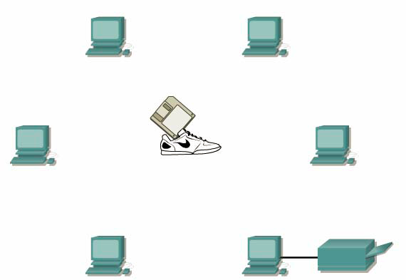
Se tornó evidente que el uso de disquetes para compartir datos no era un método eficaz ni económico para desarrollar la actividad empresarial.
Cada vez que se modificaba un archivo, había que volver a compartirlo con el resto de sus usuarios

Slide 5
Las empresas necesitaban una solución que resolviera con éxito los tres problemas siguientes:
Cómo evitar la duplicación de equipos informáticos y de otros recursos
Cómo comunicarse con eficiencia
Cómo configurar y administrar una red
Las empresas se dieron cuenta de que la tecnología de networking podía aumentar la productividad y ahorrar gastos.
Las redes se agrandaron y extendieron casi con la misma rapidez con la que se lanzaban nuevas tecnologías y productos de red.

Slide 6
Una de las primeras soluciones fue la creación de los estándares de Red de área local (LAN - Local Area Network, en inglés).
Como los estándares LAN proporcionaban un conjunto abierto de pautas para la creación de hardware y software de red, se podrían compatibilizar los equipos provenientes de diferentes empresas. Esto permitía la estabilidad en
la implementación de las LAN.

Slide 7
En un sistema LAN, cada departamento de la empresa era una especie de isla electrónica. A medida que el uso de los computadores en las empresas aumentaba, pronto resultó obvio que incluso las LAN no eran suficientes.

Slide 8
una empresa a otra, la solución fue la creación de redes de área metropolitana (MAN) y redes de área amplia (WAN). Como las WAN podían conectar redes de usuarios dentro de áreas geográficas extensas, permitieron que las empresas se comunicaran entre sí a través de grandes distancias.

Slide 10
HISTORIA DE LAS REDES INFORMÁTICAS
En la década de 1940, los computadores eran enormes dispositivos electromecánicos que eran propensos a sufrir fallas.
En 1947, la invención del transistor semiconductor permitió la creación de computadores más pequeños y confiables
En la década de 1950 los computadores mainframe, que funcionaban con programas en tarjetas perforadas, comenzaron a ser utilizados habitualmente por las grandes instituciones
En la década de 1960, los mainframes con terminales eran comunes, y los circuitos integrados comenzaron a ser utilizados de forma generalizada.

Slide 11
Hacia fines de la década de 1960 y durante la década de 1970, se inventaron computadores más pequeños, denominados minicomputadores.
En 1977, la Apple Computer Company presentó el microcomputador, conocido también como computador personal.
A mediados de la década de 1980 los usuarios con computadores autónomos comenzaron a usar módems para conectarse con otros computadores y compartir archivos.
A partir de la década de 1960 y durante las décadas de 1970, 1980 y 1990, el Departamento de Defensa de Estados Unidos (DoD) desarrolló redes de área amplia (WAN) de gran extensión y alta confiabilidad, para uso militar y científico, que al final se convirtió en internet.

Slide 12
DISPOSITIVOS DE NETWORKING
Estos dispositivos se clasifican en dos grandes grupos:
Usuario final
Dispositivos de red
Los dispositivos de usuario final incluyen los computadores, impresoras, escáneres, y demás dispositivos que brindan servicios directamente al usuario.
Los dispositivos de red son todos aquellos que conectan entre sí a los dispositivos de usuario final, posibilitando su intercomunicación.

Slide 13
Los dispositivos de usuario final que conectan a los usuarios con la red también se conocen con el nombre de hosts.
Estos dispositivos permiten a los usuarios compartir, crear y obtener información.
Los dispositivos host están físicamente conectados con los medios de red mediante una tarjeta de interfaz de red (NIC). Utilizan esta conexión para realizar las tareas de envío de correo electrónico, impresión de documentos, escaneado de imágenes o acceso a bases de datos.

Slide 14
Un NIC es una placa de circuito impreso que se coloca en la ranura de expansión de un bus de la motherboard de un computador, o puede ser un dispositivo periférico. También se denomina adaptador de red.

Slide 15
Los dispositivos de red son los que transportan los datos que deben transferirse entre dispositivos de usuario final.

Slide 16
Un repetidor es un dispositivo de red que se utiliza para regenerar una señal.

Slide 17
Los hubs concentran las conexiones, permiten que la red trate un grupo de hosts como si fuera una sola unidad.
Los puentes convierten los formatos de transmisión de datos de la red además de realizar la administración básica de la transmisión de datos.

Slide 18
La diferencia entre un puente y un switch es que un switch no convierte formatos de transmisión de datos.

Slide 19
Los routers poseen todas las capacidades indicadas arriba. Los routers pueden regenerar señales, concentrar múltiples conexiones, convertir formatos de transmisión de datos, y manejar transferencias de datos, también pueden conectarse a una WAN.

Slide 20
TOPOLOGÍA DE RED
La topología de red define la estructura de una red.

Slide 21
PROTOCOLOS DE RED
Los conjuntos de protocolos son colecciones de protocolos que posibilitan la comunicación de red desde un host, a través de la red, hacia otro host.
Los protocolos controlan todos los aspectos de la comunicación de datos, que incluye lo siguiente:
• Cómo se construye la red física
• Cómo los computadores se conectan a la red
• Cómo se formatean los datos para su transmisión
• Cómo se envían los datos
• Cómo se manejan los errores

Slide 22
REDES DE ÁREA LOCAL (LAN)
Las LAN permiten a las empresas aplicar tecnología informática para compartir localmente archivos e impresoras de manera eficiente, y posibilitar las comunicaciones internas.

Slide 23
REDES DE ÁREA AMPLIA (WAN)
Las WAN interconectan las LAN, que a su vez proporcionan acceso a los computadores o a los servidores de archivos ubicados en otros lugares, conectan redes de usuarios dentro de un área geográfica extensa.

Slide 24
REDES DE ÁREA METROPOLITANA (MAN)
La MAN es una red que abarca un área metropolitana, como, por ejemplo, una ciudad o una zona suburbana. Una MAN generalmente consta de una o más LAN dentro de un área geográfica común.

Slide 25
REDES DE ÁREA DE ALMACENAMIENTO (SAN)
Una SAN es una red dedicada, de alto rendimiento, que se utiliza para trasladar datos entre servidores y recursos de almacenamiento.
Al tratarse de una red separada y dedicada, evita todo conflicto de tráfico entre clientes y servidores. La tecnología SAN permite conectividad de alta velocidad, de servidor a almacenamiento, almacenamiento a almacenamiento, o servidor a servidor.

Slide 26
Las SAN poseen las siguientes características:
Rendimiento: Las SAN permiten el acceso concurrente de matrices de disco o cinta por dos o más servidores a alta velocidad, proporcionando un mejor rendimiento del sistema.
Disponibilidad: Las SAN tienen una tolerancia incorporada a los desastres, ya que se puede hacer una copia exacta de los datos mediante una SAN hasta una distancia de10 kilómetros (km) o 6,2 millas.
Escalabilidad: Al igual que una LAN/WAN, puede usar una amplia gama de tecnologías. Esto permite la fácil reubicación de datos de copia de seguridad, operaciones, migración de archivos, y duplicación de datos entre sistemas.

Slide 27
Red privada virtual (VPN)
Una VPN es una red privada que se construye dentro de una infraestructura de red pública, como la Internet global. Con una VPN, un empleado a distancia puede acceder a la red de la sede de la empresa a través de Internet, formando un túnel seguro entre el PC del empleado y un router VPN en la sede.

Slide 28
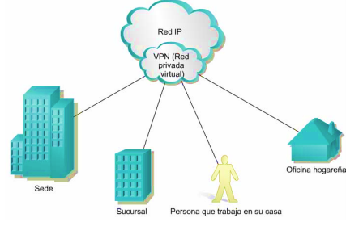

Slide 29
Ventajas de las VPN
Los productos Cisco admiten la más reciente tecnología de VPN. La VPN es un servicio que ofrece conectividad segura y confiable en una infraestructura de red pública compartida, como la Internet. Son la forma más económica de establecer una conexión punto-a-punto entre usuarios remotos y la red de un cliente de la empresa.

Slide 30
Principales tipos de VPN:
VPN de acceso: Las VPN de acceso brindan acceso remoto a un trabajador móvil y una oficina pequeña/oficina hogareña (SOHO), a la sede de la red interna o externa, mediante una infraestructura compartida.
Redes internas VPN: Las redes internas VPN conectan a las oficinas regionales y remotas a la sede de la red interna mediante una infraestructura compartida, utilizando conexiones dedicadas.
Redes externas VPN: Las redes externas VPN conectan a socios comerciales a la sede de la red mediante una infraestructura compartida, utilizando conexiones dedicadas.

Slide 31
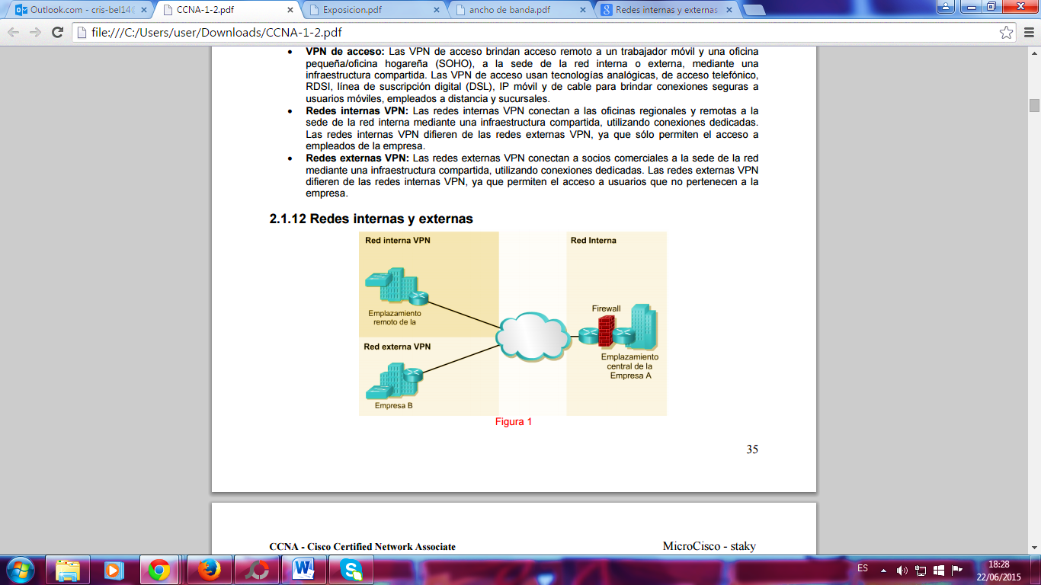
Redes internas y externas

Slide 32
Las redes internas están diseñadas para permitir el acceso por usuarios con privilegios de acceso a la LAN interna de la organización.
Las redes externas hacen referencia a aplicaciones y servicios basados en la red interna, y utilizan un acceso extendido y seguro a usuarios o empresas externas Este acceso generalmente se logra mediante contraseñas, identificaciones de usuarios, y seguridad a nivel de las aplicaciones.

Slide 33
ANCHO DE BANDA
Importancia del ancho de banda
La importancia del ancho de banda, se basa en la necesidad del transporte de información según la capacidad que se requiera. El ancho de banda en la red local (LAN), es igual a la capacidad que tengan los dispositivos que se encuentran allí conectados y varían los costos por su uso.

Slide 34
El escritorio
El ancho de banda es similar al diámetro de un caño.
Una red de tuberías trae agua potable a los hogares y las empresas y se lleva las aguas servidas. Esta red de agua está compuesta de tuberías de diferentes diámetros.
Por lo tanto, el agua es como los datos, y el ancho de la tubería es como el ancho de banda. Muchos expertos en networking dicen que necesitan poner tuberías más grandes si desean agregar capacidad para transportar información.

Slide 35
El ancho de banda también puede compararse con la cantidad de carriles de una autopista
Una red de datos se parece mucho al sistema de autopistas. Los paquetes de datos son comparables a los automóviles, y el ancho de banda es comparable a la cantidad de carriles en una autopista. Cuando uno piensa en una red de datos en términos de un sistema de autopistas, es fácil ver cómo las conexiones con ancho de banda reducido pueden provocar congestiones de tráfico en toda la red.

Slide 36
Medición
En los sistemas digitales, la unidad básica del ancho de banda es bits por segundo (bps). El ancho de banda es la medición de la cantidad de información, o bits, que puede fluir desde un lugar hacia otro en un período de tiempo determinado, o segundos.
En otras palabras, el ancho de banda de una red generalmente se describe en términos de miles de bits por segundo (kbps), millones de bits por segundo (Mbps), miles de millones de bits por segundo (Gbps) y billones de bits por segundo (Tbps).

Slide 37
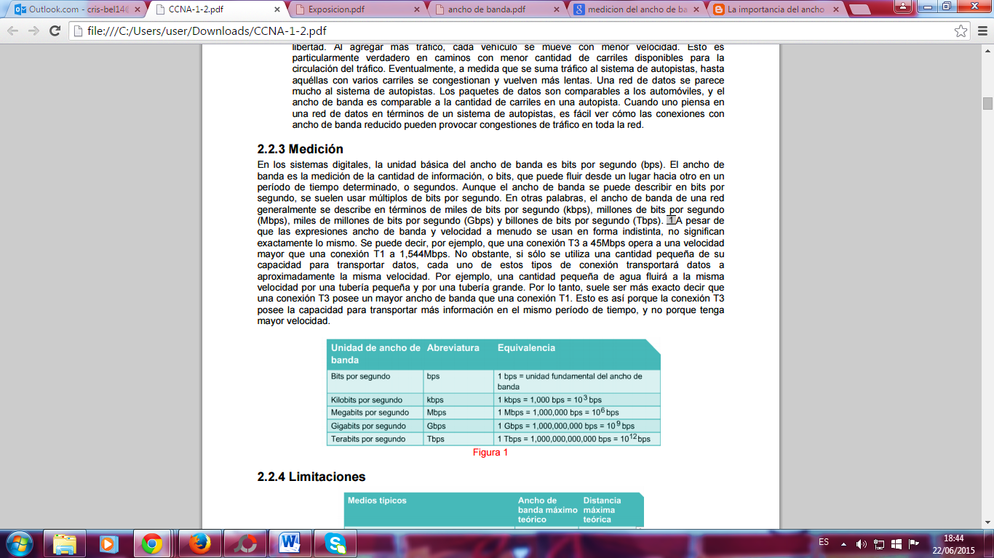

Slide 38
Limitaciones
Las señales se transmiten a través de cables de cobre de par trenzado, cables coaxiales, fibras ópticas, y por el aire. Las diferencias físicas en las formas en que se transmiten las señales son las que generan las limitaciones fundamentales en la capacidad que posee un medio dado para transportar información.
En otras palabras, el ancho de banda real queda determinado por los métodos de señalización, las tarjetas de interfaz de red (NIC) y los demás equipos de red seleccionados. Por lo tanto, el ancho de banda no sólo queda determinado por las limitaciones de los medios.

